Slide 1
مصادر إضافية لتخصص محدد
التنمية والابتكار
Research4Life is a public-private partnership of five programmes:
مجموعات البحوث من أجل الحياة Research4Life" " هي شراكة بين القطاعين العام والخاص لخمس مجموعات :

Slide 2
الخطوط الرئيسية
المقدمة
الوصول إلى ركن البراءات
البحث في ركن البراءات
بحث بسيط
بحث متقدم
تصفح ركن البراءات
الملخص
This work is licensed under Creative Commons Attribution-ShareAlike 4.0 International (CC BY-SA 4.0)

Slide 3
الأهداف التعليمية
الوعي بالمصادر الإضافية الموجودة المتعلقة بالتنمية والابتكار.
فهم المجموعات الإضافية وكيفية استخدامها.

Slide 4
المقدمة
يركز هذا الدرس على المصادر الرئيسية الخاصة بالمجموعة (التنمية والابتكار) من الوصول إلى البحوث من أجل التنمية والابتكارARDI.
يستعرض الدرس قاعدة بيانات ركن البراءات PATENTSCOPE .
ركن البراءات هو نظام المنظمة العالمية للملكية الفكرية (الويبو) العالمي للبحث عن البراءات, متاح على https://www.wipo.int/patentscope/en/
تديره الويبو WIPO والغرض منه هو تسهيل تقديم طلب براءة اختراع في العديد من البلدان وبأسعار في متناول اليد.
قاعدة البيانات متاحة مجانًا وتتيح الوصول إلى الملايين من وثائق البراءات ذات النصوص الكاملة القابلة للبحث بلغات مختلفة.
لا توجد حاجة للتسجيل أو الاشتراك لاستخدام قاعدة البيانات.
ومع ذلك، فإن إنشاء حساب يسمح للمستخدم بحفظ استعلاماته وإعداداته المفضلة وتنزيل أول 10000 تسجيلة من قائمة النتائج.

Slide 5
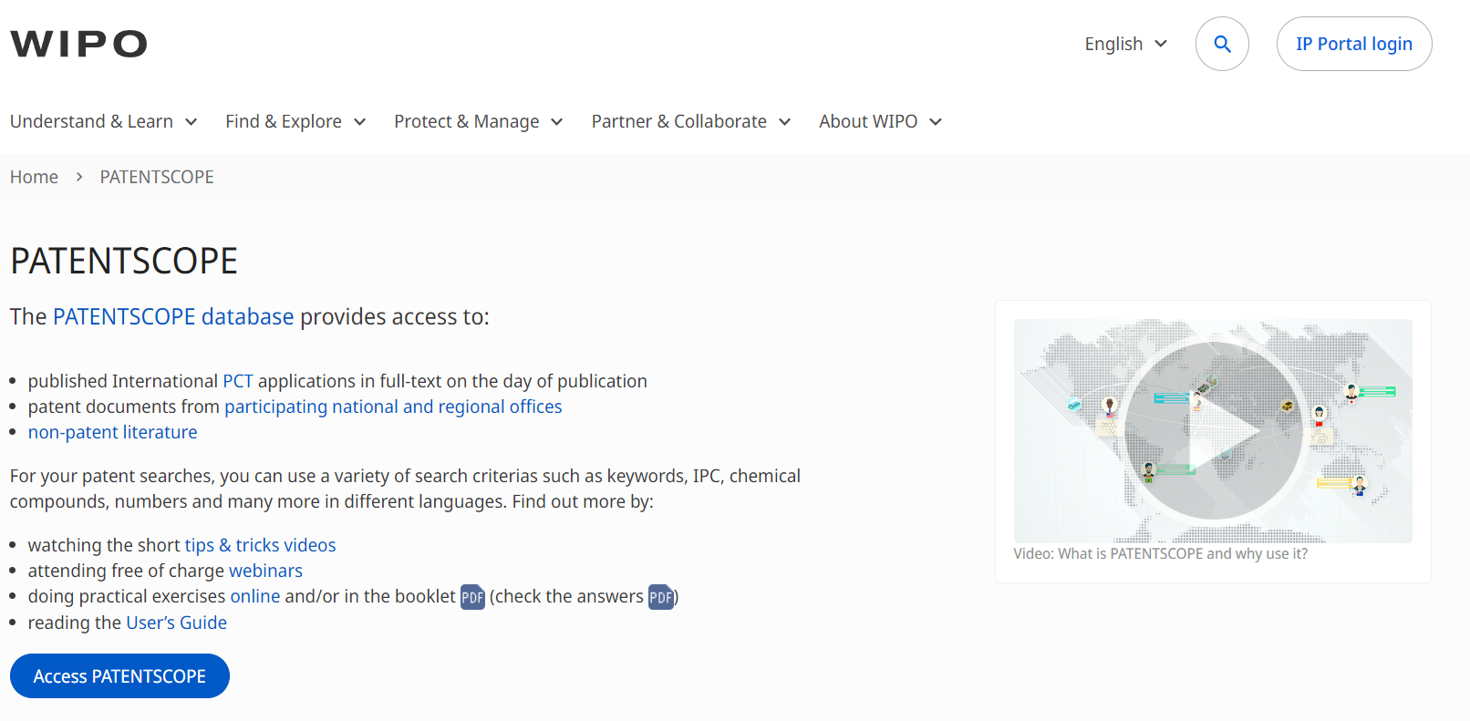
الوصول إلى ركن البراءات PATENTSCOPE
للوصول إلى ركن البراءات PATENTSCOPE ، انتقل إلى صفحته الرئيسية وانقر على الوصول إلى قاعدة بيانات ركن البراءات.
Notes:
يتحسن نظام البحث في ركن البراءات باستمرار لتوفير ميزات جديدة ومحتوى جديد لمستخدميه. لمواكبة آخر التطورات في نظام البحث في ركن البراءات، قم بإلقاء نظرة على أخبار ركن البراءات.

Slide 6
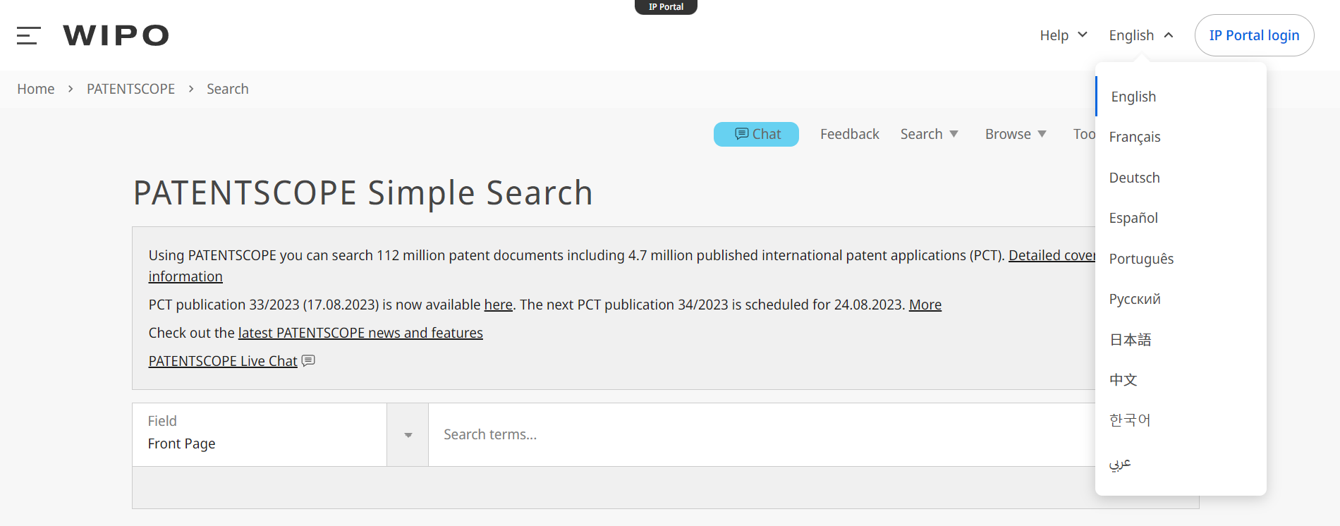
واجهة البحث في ركن البراءات PATENTSCOPE
واجهة البحث في ركن البراءاتPATENTSCOPE متاحة بعشر لغات.
متاح أيضًا ركن البراءات PATENTSCOPEللهواتف المحمولة، وهو واجهة للهواتف المحمولة.
إنه بسيط وسريع، مما يسمح لمستخدمي الهواتف الذكية بالبحث وتصفح الملايين من وثائق براءات الاختراع.
لتسجيل الدخول الى ركن البراءات PATENTSCOPE ، انقر فوق زر تسجيل الدخول Login.
يسمح تسجيل الدخول بحفظ الاستعلامات والإعدادات المفضلة وتنزيل أول 10000 تسجيلة من قائمة النتائج.
يرجى ملاحظة أنه لا يزال بإمكان المستخدمين الذين ليس لديهم حساب في ركن البراءاتPATENTSCOPE استخدام قاعدة البيانات.

Slide 7
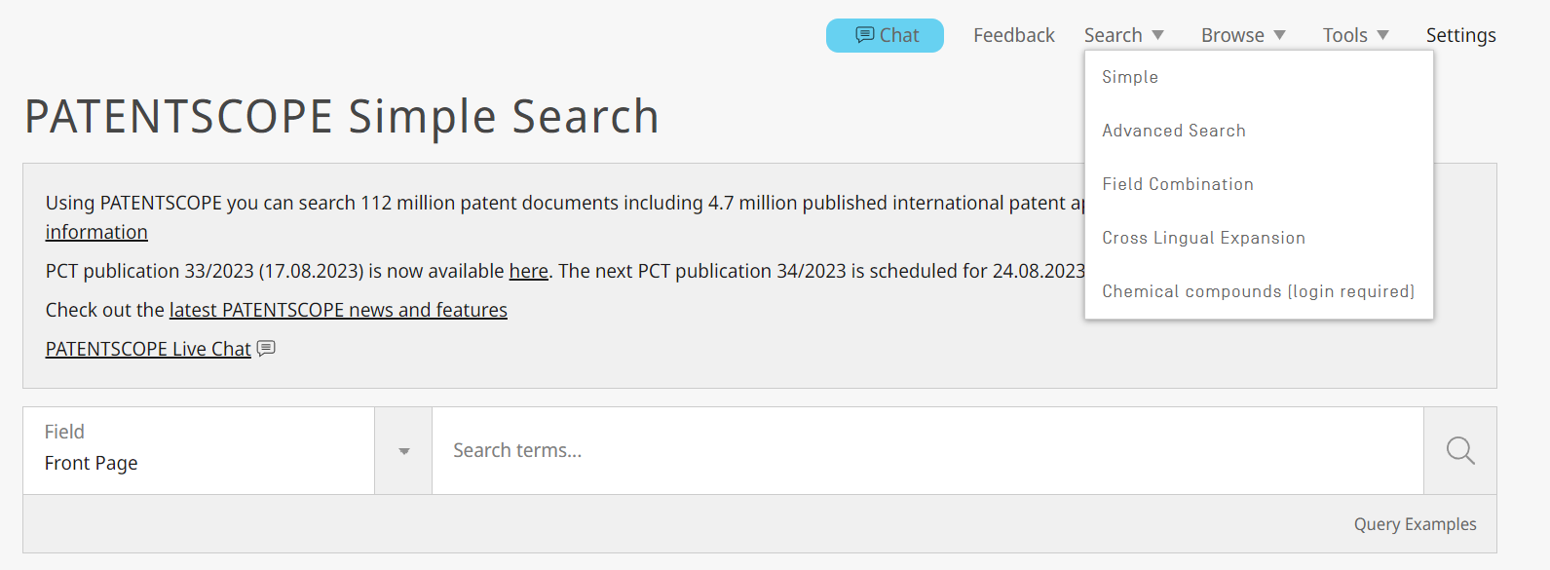
البحث في ركن البراءات PATENTSCOPE
هناك خمس طرق لإجراء بحث باستخدام خدمة البحث في ركن البراءات. يمكن تحديد هذه الخيارات من قائمة البحث كما هو موضح أدناه.

Slide 8
البحث البسيط فى PATENTSCOPE
رقم محدد: إشارة إلى وثيقة براءة اختراع منشورة أو قيد التحقق، وما إلى ذلك.
فرد، مخترع، مقدم الطلب، الخ.
شركة سواء كان ذلك لمصالح شخصية أو لأغراض الاندماج و/أو الاستحواذ أو لتتبع عمل أحد المنافسين.
رمز التصنيف الدولي للبراءات – (IPC) تاريخ محدد.
موضوع يتم التعبير عنه بكلمات مفتاحية بسيطة، وهو مفهوم محدد جدًا للحصول على عدد محدود من النتائج.
تتيح واجهة البحث البسيط للمستخدمين البحث عن؛

Slide 9
مجالات البحث في ركن البراءات PATENTSCOPE
هناك 7 حقول بحث محددة مسبقًا، يحدد كل منها معيارًا مختلفًا للبحث. وتشمل هذه؛
الصفحة الأولى: سيتم البحث عن مصطلحات البحث المدخلة في هذا الحقل في الصفحة الأولى من المستند.
أي حقل: سيتم البحث عن مصطلحات البحث المدخلة في هذا الحقل في أي حقل من حقول المستند.
النص الكامل: سيتم البحث عن مصطلحات البحث المدخلة في هذا الحقل في النص الكامل للمستند.
المعرف/الرقم: أدخل رقم النشر أورقم الإيداع وما إلى ذلك في هذا الحقل.
التصنيف الدولي للبراءات (IPC): أدخل أي رمز من رموز التصنيف الدولي لبراءات الاختراع في هذا الحقل.
الأسماء: ابحث عن اسم مخترع أو مقدم طلب أو شركة وغيرها في هذا المجال.
تواريخ النشر: ابحث عن تاريخ في هذا الحقل مثل تاريخ الإيداع، تاريخ النشر.
Notes:
للوصول إلى حقول البحث المتنوعة، انقر فوق السهم الموجود بجوار مربع الصفحة الأمامية.

Slide 10
استخدام البحث البسيط لـ PATENTSCOPE
حدد أحد حقول البحث السبعة المتاحة من القائمة المنسدلة.
حدد لغة ذات صلة عند تحديد حقل النص الكامل.
أدخل كل مصطلح في الحقل المحدد.
حدد المجموعة/المجموعات محل الاهتمام في قائمة الخيارات (علامة التبويب(Office .
انقر فوق زر البحث.

Slide 11
البحث المتقدم لـ PATENTSCOPE
تقوم هذه الميزة بإنشاء استعلامات بحث معقدة باستخدام عدد غير محدود من المصطلحات.
للوصول إلى البحث المتقدم، انقر فوق بحث متقدم Advanced Search من قائمة البحث. Search menu.
تستخدم واجهة البحث المتقدم رموز الحقول لتحديد الحقول التي يجب العثور على مصطلحات البحث فيها.
Notes:
توفر خدمة البحث في ركن البراءات مجموعة واسعة من المعاملات التي يمكن استخدامها للجمع بين مصطلحات البحث، بما في ذلك المعاملات المنطقية، ومعاملات القرب، ومعاملات المدى. تسمح معاملات التشغيل هذه للمستخدمين بالتخصيص.
نتائج البحث. يمكن استخدام معامل البتر Wildcard للبحث عن متغيرات المصطلحات بناءً على جذع أو جذر مشترك. لمزيد من المعلومات حول المشغلين المتاحين في خدمة بحث ركن البراءات، قم بإلقاء نظرة على صفحة صيغة الاستعلام الخاصة بهم.
تستخدم واجهة البحث المتقدم رموز الحقول لتحديد الحقول التي يجب العثور على مصطلحات البحث فيها. يمكن العثور على مزيد من المعلومات حول رموز الحقول على صفحتهم على تعريف الحقول.

Slide 12
كيفية استخدام واجهة البحث المتقدم
أدخل الكلمات المفتاحية/التعبير المنطقي/رموز الحقول وما إلى ذلك؛ انتقل إلى قائمة المساعدة في واجهة البحث (حدد "كيفية البحث How to search" ثم "بناء جملة الاستعلام Query syntax ") للحصول على قائمة كاملة بالتعبيرات المنطقية وتعريف الحقول.
اختر اللغة language التي سيتم إجراء البحث بها؛ متاح 11 لغة.
حدد المجموعة/المجموعات محل الاهتمام.

Slide 13
أمثلة عن استخدام البحث المتقدم لـ PATENTSCOPE
البحث عن اختراعات ستيف جوبز Steve Jobs المنشورة خلال الفترة من 2007 إلى 2009 متضمنة كلمة "اللمس" “touch” في حقل الوصف :
يستخدم هذا استعلام البحث رموز الحقول field codes المنطق البولينىBoolean operator ومعامل المدى range operator.
رموز الحقول هي IN للمخترع، وDP لتاريخ النشر، وEN_DE للوصف باللغة الإنجليزية.
يتم استخدام معاملات البحث المنطقية "و AND " للتأكد من تضمين جميع مصطلحات البحث في نتائج البحث (أي أن النتائج خاصة بالوظائف كمخترع، ضمن نطاق تاريخ النشر المحدد، وباستخدام كلمة "لمس" “touch”).
يتم استخدام معامل المدى "الى TO " لتحديد مدى زمني من قيم تاريخ النشر.

Slide 14
أمثلة عن استخدام البحث المتقدم لـ PATENTSCOPE
2. البحث عن الاختراعات المتعلقة بقطع جذوع الأشجار cutting tree trunks
سيؤدي استعلام البحث هذا إلى استرجاع أكثر من 10000 نتيجة، الكثير منها لا يتعلق بقطع جذوع الأشجار.
يسترجع استعلام البحث هذا بضع مئات من النتائج؛ ويرتبط معظمها بصناعة الأخشاب.
ويستخدم معامل القرب "قرب NEAR " للتأكد من أن المصطلحين قريبين من بعضهما البعض في النتائج ويحدد أنهما يجب أن يكونا على بعد 5 كلمات من بعضهما البعض عن طريق تحديد القيمة على أنها "قرب5 NEAR5 ".
وبالمثل، يمكن للمستخدمين تحديد أن المصطلحات يجب أن تكون ضمن أي عدد آخر من الكلمات لبعضها البعض، على سبيل المثال، "قرب4"، "قرب100". NEAR4, NEAR100

Slide 15
أمثلة عن استخدام البحث المتقدم لـ PATENTSCOPE
3. البحث عن الأدوات الجراحية المشار إليها قبل فقرة "مجال الاختراع" “Field of the invention”:
يتيح معامل البحث "قبل BEFORE" للمستخدمين تحديد جزء الوصف الذي يجب إجراء البحث فيه: سيتم استرجاع فقط المستندات التي تحتوي على أدوات جراحية مُوضوعة بعد 100 كلمة بعد "مجال الاختراع" “Field of the invention”.

Slide 16
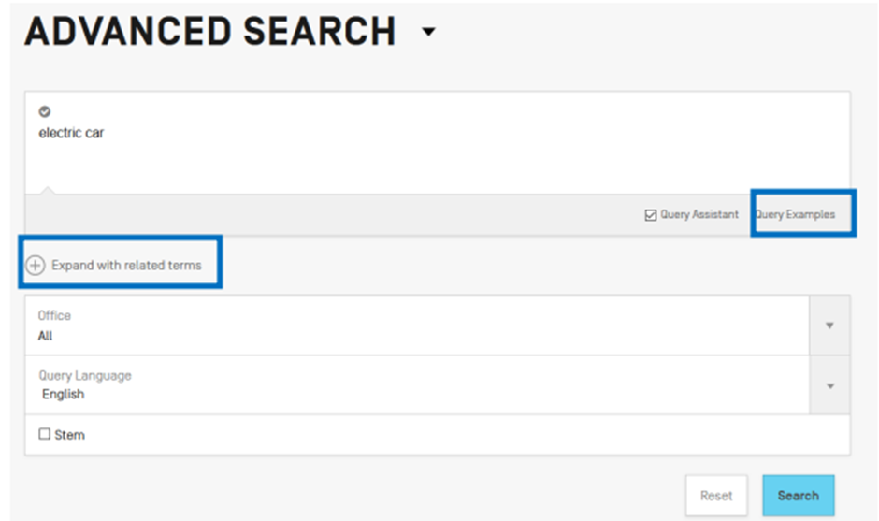
التوسع باستخدام خاصية المصطلحات ذات الصلة Expand with related terms feature
تسمح هذه الخاصية بتوسعه الاستعلام باستخدام المرادفات التي يوفرها ركن البراءات تلقائيًا.
أدخل استعلامًا في مربع الاستعلام query box وانقر فوق الزر "توسع بالمصطلحات ذات الصلة Expand with related terms " كما هو موضح أدناه.

Slide 17
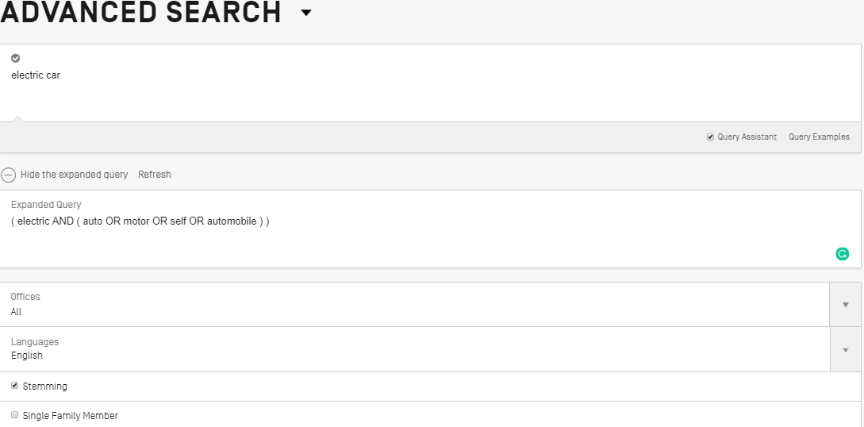
التوسع باستخدام خاصية المصطلحات ذات الصلة
يتم عرض الاستعلام الجديد كما هو موضح أدناه؛ انقر فوق زر البحث الموسع Expanded Search لتشغيل البحث.
ضع علامة في المربع "جذر Stemming" لتضمين أشكال الجذر الأخرى للكلمة.
على سبيل المثال عند كتابة "خلية" “cell”، ستتضمن النتائج "خلية" “cell”، و"خلايا" “cells”، وما إلى ذلك.
Notes:
يستخدم البحث الجذري للكلمة: بكتابة "خلية"، ستتضمن النتائج "خلية"، و"خلايا"، وما إلى ذلك. ويرتبط الأصل بلغة البحث، وفي هذا المثال، هو الأصل الإنجليزي. انقر فوق أمثلة الاستعلام لإظهار أمثلة البحث التي يقترحها النظام.
انقر فوق أمثلة الاستعلام لإظهار أمثلة البحث التي يقترحها النظام. انقر على تلك الأمثلة لإدراجها في مربع البحث.

Slide 18
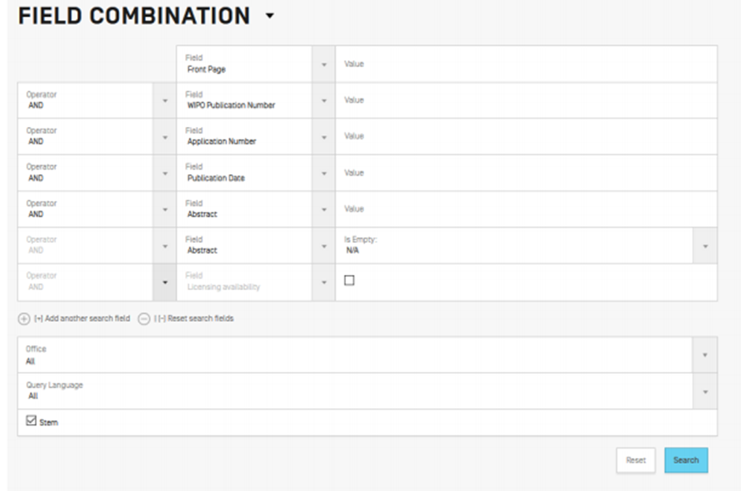
البحث في تجميعة حقول
يمكن استخدتم واجهة بحث تجميعة الحقول Field Combination interface لبناء بحث محدد باستخدام معايير بحث محددة في أي حقل بحث (مثل العنوان والمستخلص والوصف وما إلى ذلك).
للوصول إلى البحث المتقدم Field Combination، انقر فوق "دمج الحقول من" قائمة بحث Search menu "
Notes:
يوفر البحث في تجميعة حقول قائمة بحقول البحث المعدة مسبقًا والتي يمكن دمجها وفقًا لاحتياجات المستخدمين؛ يجب استخدامه للبحث معًا عن مفاهيم مختلفة مثل التاريخ والمخترع، والمخترع والشركة، وما إلى ذلك.
بشكل أساسي، أي مجموعة من حقول البحث المعدة مسبقًا والمتوفرة في بحث مجموعة الحقول ممكنة.

Slide 19
كيفية استخدام البحث في تجميعة حقول
حدد الحقل/الحقول محل الاهتمام باستخدام سهم القائمة المنسدلة.
استخدم المربعات و/أو لتضمين الحقول.
لإضافة المزيد من الحقول أو إزالة حقل واحد أو أكثر، انقر فوق العلامتين + أو –.
حدد اللغة في القائمة المنسدلة.
حدد المجموعة/المجموعات محل الاهتمام في القائمة المنسدلة.

Slide 20
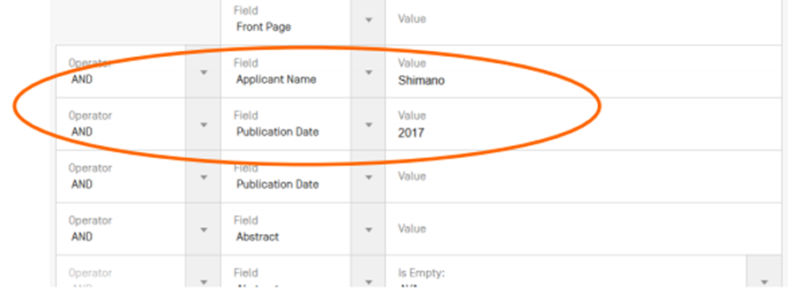
مثال بحث الحقول 1
البحث عن الاختراعات المقدمة من شيمانو عام 2017. Shimano in 2017.
في المربع المنسدل، حدد الحقل اسم مقدم الطلب Applicant Name وأدخل Shimano؛ حدد "و AND " والمجال "تاريخ النشر Publication date " وأدخل 2017.

Slide 21
مثال بحث الحقول 2
البحث عن التطبيقات التي تحتوي على رقائق إلكترونية مع توافر الترخيص. microchip with licensing availability
في المربع المنسدل، حدد المطالبات الإنجليزية English Claims وأدخل الرقاقة الإلكترونية microchip، ثم حدد مربع توفر الترخيص Licensing availability box (الصف الأخير في واجهة بحث تجميعة الحقول).

Slide 22
استرجاع المعلومات بلغات متعددة CLIR))
CLIR هو اختصار لـ استرجاع المعلومات بلغات متعددة Cross Lingual Information Retrieval.
يمكن الوصول إلى CLIR بالنقر فوق "توسيع البحث في لغات مختلفة Cross Lingual Information Retrieval " من قائمة البحث. Search menu
تعمل هذه الأداة على توسيع نطاق البحث من خلال تضمين وثائق براءات الاختراع في قائمة النتائج التي تم الكشف عنها باللغات الأجنبية.
على سبيل المثال، إذا تم إدخال الكلمة المفتاحية باللغة الإنجليزية، فستتضمن قائمة النتائج تلك الكلمة المفتاحية ومرادفاتها باللغة الإنجليزية بالإضافة إلى ترجمة كل من الكلمة المفتاحية ومرادفاتها إلى 13 لغة.
تعثر الأداة أولاً على مرادفات الاستعلام ثم تترجم كل شيء إلى 13 لغة.
Notes:
اللغات التالية متاحة: الصينية والدانماركية والهولندية والإنجليزية والفرنسية والألمانية والإيطالية واليابانية والكورية والبولندية والبرتغالية والروسية والإسبانية والسويدية.
ما عليك سوى إدخال مصطلح واحد أو أكثر بإحدى اللغات تلك في مربع البحث وسيقترح النظام بدائل ويترجم المصطلح (المصطلحات)، مما يسمح للمستخدم بالبحث في وثائق براءات الاختراع التي تم الكشف عنها بجميع هذه اللغات.

Slide 23
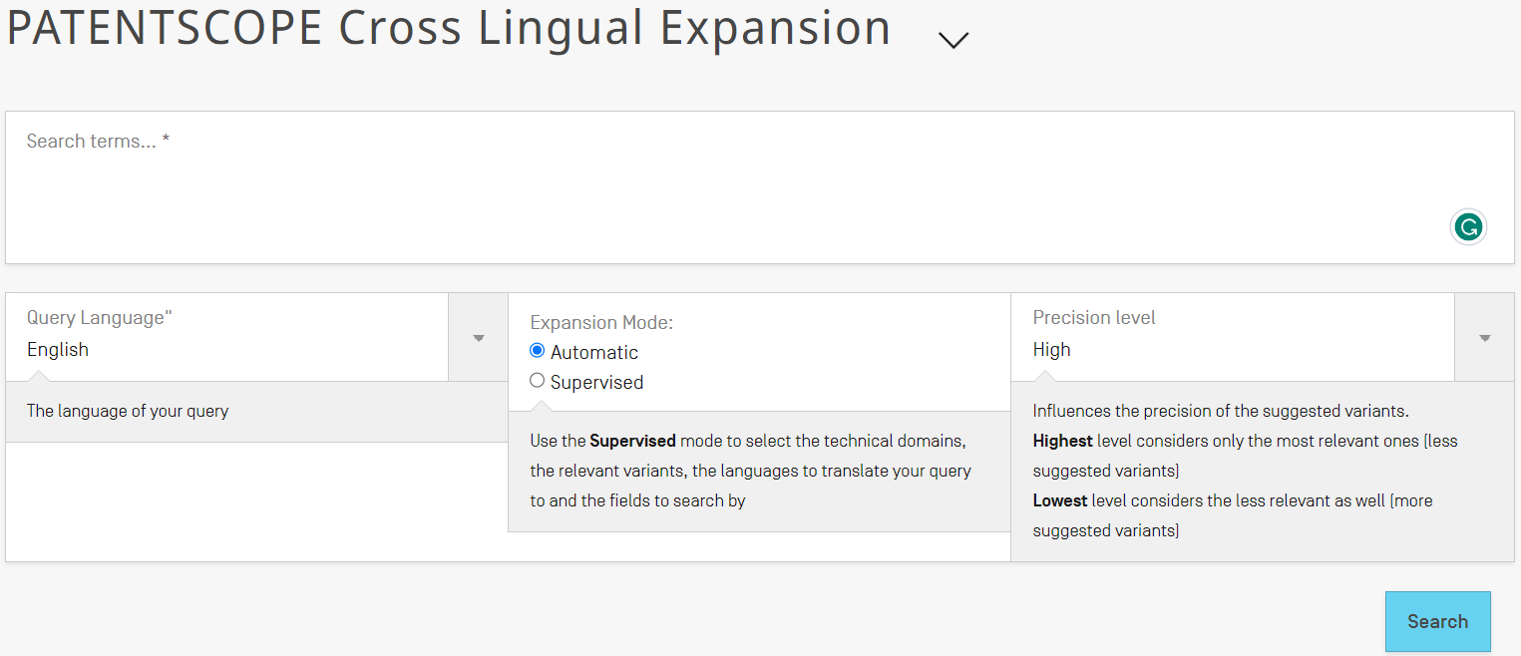
خاصية توسيع البحث في لغات مختلفة
أدخل مصطلحًا واحدًا أو أكثر بإحدى اللغات تلك في مربع البحث وسيقترح النظام بدائل ويترجم المصطلح (المصطلحات)، مما يسمح للمستخدم بالبحث في وثائق البراءات التي تم الكشف عنها بجميع هذه اللغات.

Slide 24
البحث باستخدام CLIR
أدخل استعلام البحث في مربع البحث. يمكن إدخال ما يصل إلى 5 كلمات مفتاحية ويدعم "..." للبحث عن العبارات.
حدد لغة الاستعلام.
حدد وضع التوسيع : Expansion mode
سيسمح الإشراف بتحديد المجال التقني المرتبط والمتغيرات ذات الصلة.
سيقوم تلقائيًا بإنشاء النتائج على الفور دون أي إدخال إضافي من المستخدم.
حدد مستوى الدقة. level of precision
إذا تم تفضيل الدقة العالية high precision ، فسيتم إنشاء استعلام موسع لاسترجاع النتائج الأكثر صلة فقط مع المخاطرة بفقد بعض النتائج.
إذا تم تفضيل الاسترجاع العالي high recall ، فسيتم إنشاء استعلام موسع لاسترجاع المزيد من النتائج على حساب الدقة المحتملة.
انقر فوق الزر بحث (الوضع التلقائي) أو تحديد المجالات (الوضع الخاضع للإشراف).
Notes:
الدقة هي نسبة المستندات ذات الصلة في مجموعة كافة المستندات التي يعرضها استعلام البحث. إنه مقياس للدقة.
الاستدعاء هو عدد المستندات ذات الصلة التي تم استرجاعها كجزء من جميع المستندات ذات الصلة. وهو مقياس للاكتمال.
لمزيد من المعلومات حول توسيع البحث في لغات مختلفة، راجع دليل مستخدم ركن البراءات.

Slide 25
قائمة البحث عن التركيب الكيميائي Chemical structure search menu
تتاح هذه الخاصية من قائمة البحث للمستخدمين الذين قاموا بتسجيل الدخول.
يسمح البحث عن التركيب الكيميائي chemical structure search للمستخدمين بالبحث عن المعلومات الكيميائية في ركن البراءات. PATENTSCOPE
هناك أربع خيارات لإجراء البحث كما هو موضح أدناه.
Notes:
إذا لم يكن لدى الشخص حساب الويبو لتسجيل الدخول، راجع دليل مستخدم ركن البراءات للحصول على معلومات حول كيفية إنشاء حساب.

Slide 26
تحويل علامة تبويب البنية
يتيح ذلك للمستخدمين تحديد نوع إدخال البحث.
تتضمن الخيارات المختلفة للدخول في بحث اسم المركب الكيميائي مثل اسمه البسيط أو اسمه التجاري أو اسم IUPAC أو اسم CAS أو الاسم الدولي غير المملوك INN أو InchI أو InchIkeys أو SMILES.
Notes:
يمكن للمستخدمين إرسال استعلام مباشرة أو التحقق من البنية باستخدام زر العرض في المحرر؛ سيقوم بمعالجة بيانات الإدخال لتحويل اسم المركب أو INN أو InchI أو SMILES إلى البنية المقابلة.

Slide 27
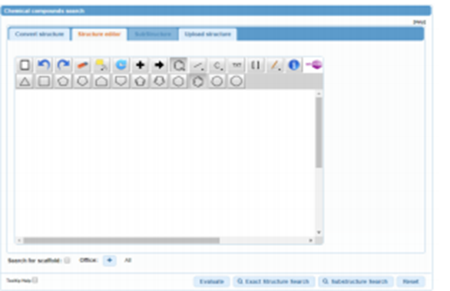
علامة تبويب محرر البنية
يتيح محرر البنية للمستخدمين رسم البنية أو تحريرها draw or edit a structure. يمكن رسم البنى والتفاعلات والشظايا الكيميائية باستخدام الرموز المألوفة من الرسومات الكيميائية على الورق.

Slide 28
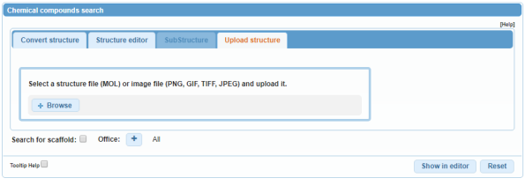
علامة تبويب تحميل البنية
تسمح علامة تبويب تحميل البنية Upload structure للمستخدمين بتحميل ملف الوصف الكيميائي بتنسيق مدعوم؛ على سبيل المثال: MOL أو SMILES بالإضافة إلى تمثيل نقطي للمركب الكيميائي مثل تنسيق PNG أو gif أو tiff أو jpeg.
سيؤدي زر البحث عن الإطار الأساسي إلى تكبير البحث حيث سيتم البحث في المركب بشكل عام مع الأخذ بعين الاعتبار الجزء الأول فقط من مفتاح InchIKey.
الإطار الأساسي هو الهيكل الأساسي للجزيء الذي يتم إرفاق مجموعات وأجزاء أخرى به في علامة التبويب "محرر البنية"..

Slide 29
بحث البنية الفرعية
تتيح هذه الميزة للمستخدمين البحث عن الهياكل الأساسية داخل المركبات الكيميائية.
يمكن تقديم "بحث البنية الفرعية" “Substructure Search” من محرر البنية.
راجع دليل مستخدمي ركن البراءات Patentscope Users Guide لمزيد من المعلومات حول البحث باستخدام "بحث البنية الفرعية" Substructure Search.
Notes:
راجع دليل مستخدمي ركن البراءات لمزيد من المعلومات حول البحث باستخدام "بحث البنية الفرعية".

Slide 30
تصفح ركن البراءات
يمكن استخدام قائمة التصفح المتوفرة في واجهة بحث ركن البراءات للتصفح :
PCT طلبات معاهدة التعاون بشأن البراءات حسب الأسبوع
أرشيف الجريدة
تحميل كامل لمدخلات الطور الوطني
تحميل تدريجي لمدخلات الطور الوطني
قائمة التسلسل
IPC المخزون الأخضر
بوابة لسجلات براءات الاختراع

Slide 31
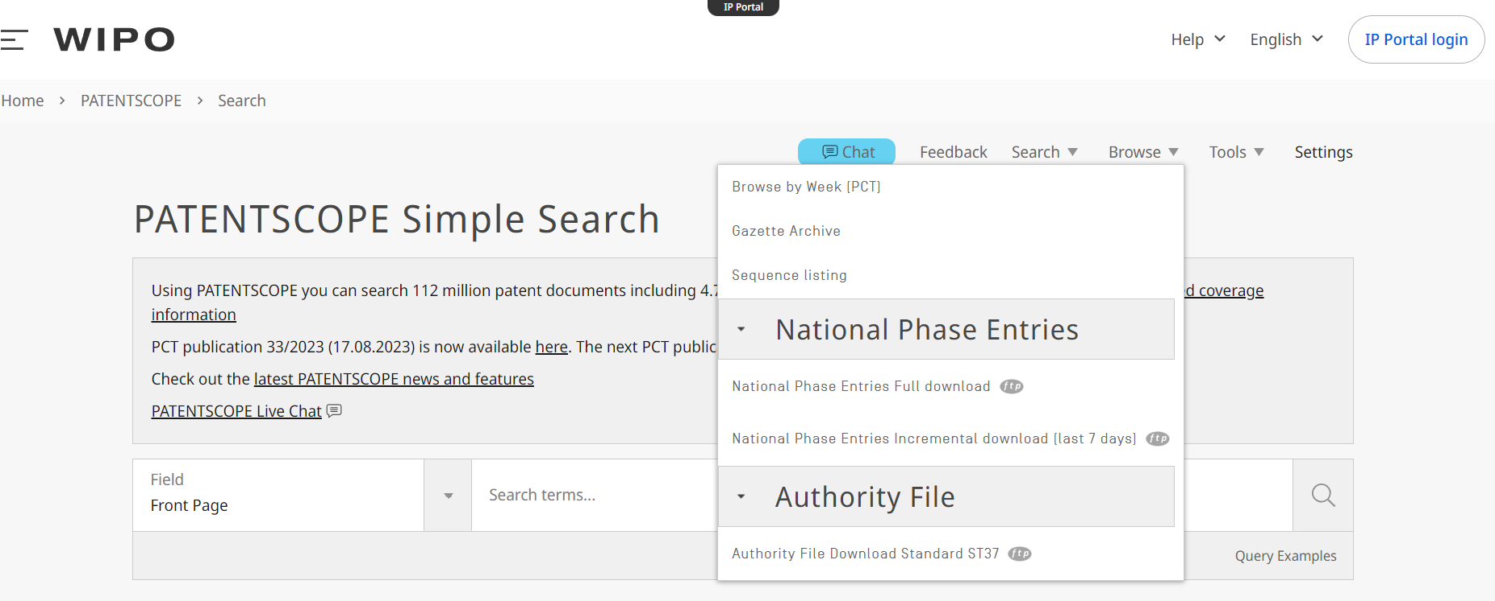
كيفية استخدام واجهة تصفح البحث
عند تحديد أحد حقول البحث العديدة المتاحة من القائمة المنسدلة، سيتم نقل المستخدم إلى صفحة الحقل المحدد لاستعراض المحتوى.
Notes:
يتوفر المزيد من المعلومات حول تصفح المحتوى باستخدام كل حقل من الحقول في دليل مستخدم ركن البراءات.

Slide 32
الملخص
قدم هذا الدرس لمستخدمي ركن البراءات، نظام مجاني للبحث عن براءات الاختراع تديره الويبو.
تناول الدرس طرق الوصول إلى قاعدة البيانات والبحث فيها وتصفحها.
يمكن العثور على مزيد من المعلومات حول كيفية استخدام قاعدة البيانات في دليل مستخدم ركن البراءات والبرامج التعليمية المرتبطة به.

Slide 33
أنت مدعو إلى :
قم بزيارتنا على www.research4life.org
اتصل بنا على r4l@research4life.org
تعرف على مواد التدريب الأخرى [www.research4life.org/training]
اشترك في النشرة الإخبارية [www.research4life.org/newsletter]
تحقق من مقاطع فيديو [https://bit.ly/2w3CU5C]
تابعنا على Twitter @ r4lpartnership و Facebook @ R4Lpartnership

Slide 34
أهداف التنمية المستدامة
تلتزم "البحوث من أجل الحياة" Research4Life بأهداف الأمم المتحدة للتنمية المستدامة.
تساهم "البحوث من أجل الحياة" Research4Life في عِقد الأمم المتحدة للعمل من خلال زيادة المشاركة البحثية من جنوب الكرة الأرضية.
تركز الخطة الإستراتيجية الأخيرة حتى عام 2030 على الإدماج والعدالة في مجتمع البحث العالمي، ودعم إنشاء كيان أكثر ثراءً من الأبحاث التي ستساعد على النهوض بأهداف التنمية المستدامة.
تقدم "البحوث من أجل الحياة" Research4Life لشركائنا ومستخدمينا وداعمينا الفرصة للمساهمة في إنشاء التنوع، وبيئة بحثية شاملة وعادلة للجميع.

Slide 35
أهداف التنمية المستدامة (تابع)
يسمح هيكلنا الفريد بين القطاعين العام والخاص بالعمل بشكل فعال بما يتماشى مع الهدف رقم 17 من أهداف التنمية المستدامة: الشراكة من أجل أهداف التنمية المستدامة ودعم مجتمع المستفيدين لدينا كمستهلكين ومنتجين للبحوث الهامة والنهوض بهدف رقم 10 من أهداف التنمية المستدامة : تقليل أوجه عدم المساواة داخل البلدان وفيما بينها.
في حين أن أنشطة البحوث من أجل الحياة تدعم بشكل مباشر وغير مباشر جميع أهداف التنمية المستدامة مثل الصحة الجيدة والرفاهية ، والقضاء على الجوع ، والمياه النظيفة والصرف الصحي ، والصناعة ، والابتكار والبنية التحتية ، والسلام والعدالة ، فإن "البحوث من أجل الحياة"Research4Life يتماشى بشكل وثيق مع الهدف رقم 4 من أهداف التنمية المستدامة: التعليم الجيد؛ وهو أمر أساسي لإنشاء عالم يسوده السلام والازدهار والهدف رقم 5 من أهداف التنمية المستدامة: المساواة بين الجنسين لتحقيق تمكين جميع النساء والأطفال.

Slide 36
لمزيد من المعلومات حول مؤسسة البحوث من أجل الحياة Research4Life
www.research4life.org
r4l@research4life.org
مجموعات البحوث من أجل الحياة Research4Life" " هي شراكة بين القطاعين العام والخاص لخمس مجموعات :

